Slide 1

FUNDACION UNIVERSITARIA ANTONIO DE AREVALO
- UNITECNAR -
GENERALIDADES PARA EL
DISEÑO Y CONSTRUCCIÓN
POSTER DE PRESENTACIÓN PROYECTO DE AULA
I Y II SEMESTRE
2023
Coordinación Institucional de Paulas

Slide 2
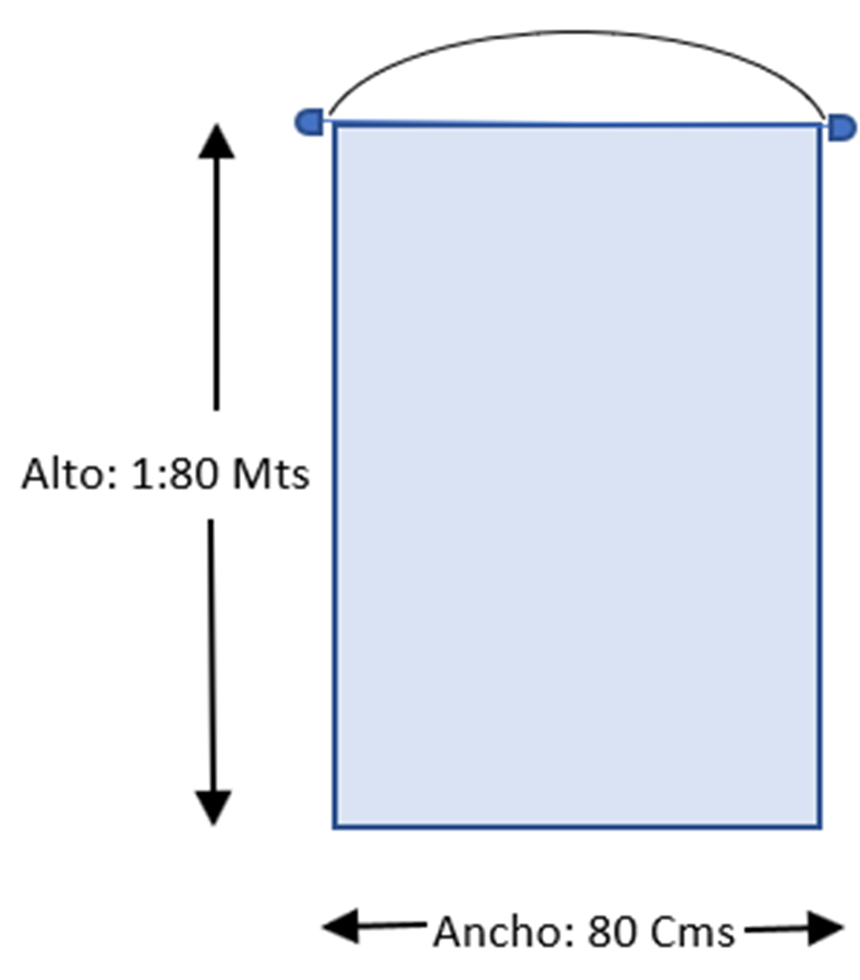
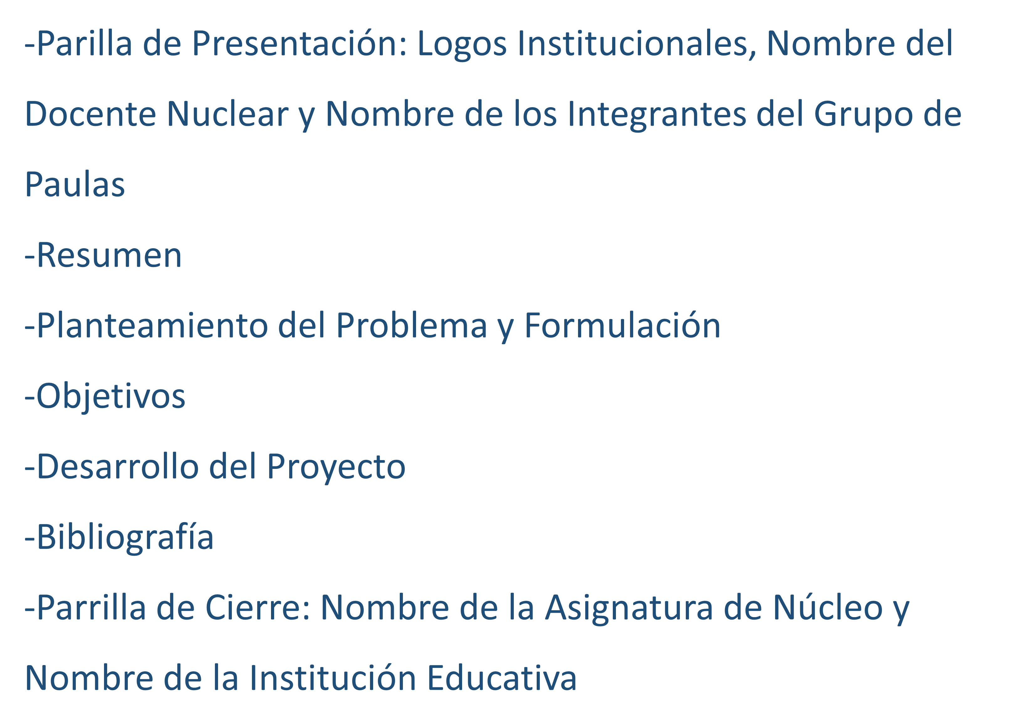
Generalidades para el Diseño y Construcción POSTER de presentación en
Jornada de Sustentación de Proyecto de Aula
para I y II semestre
Medidas:
Se recomiendan las siguientes medidas, así: 1,80 Mts * 80 Cms.
Contenido Básico del Poster:
Nota: El POSTER solo es para entrega final de I y II semestre.

Slide 3
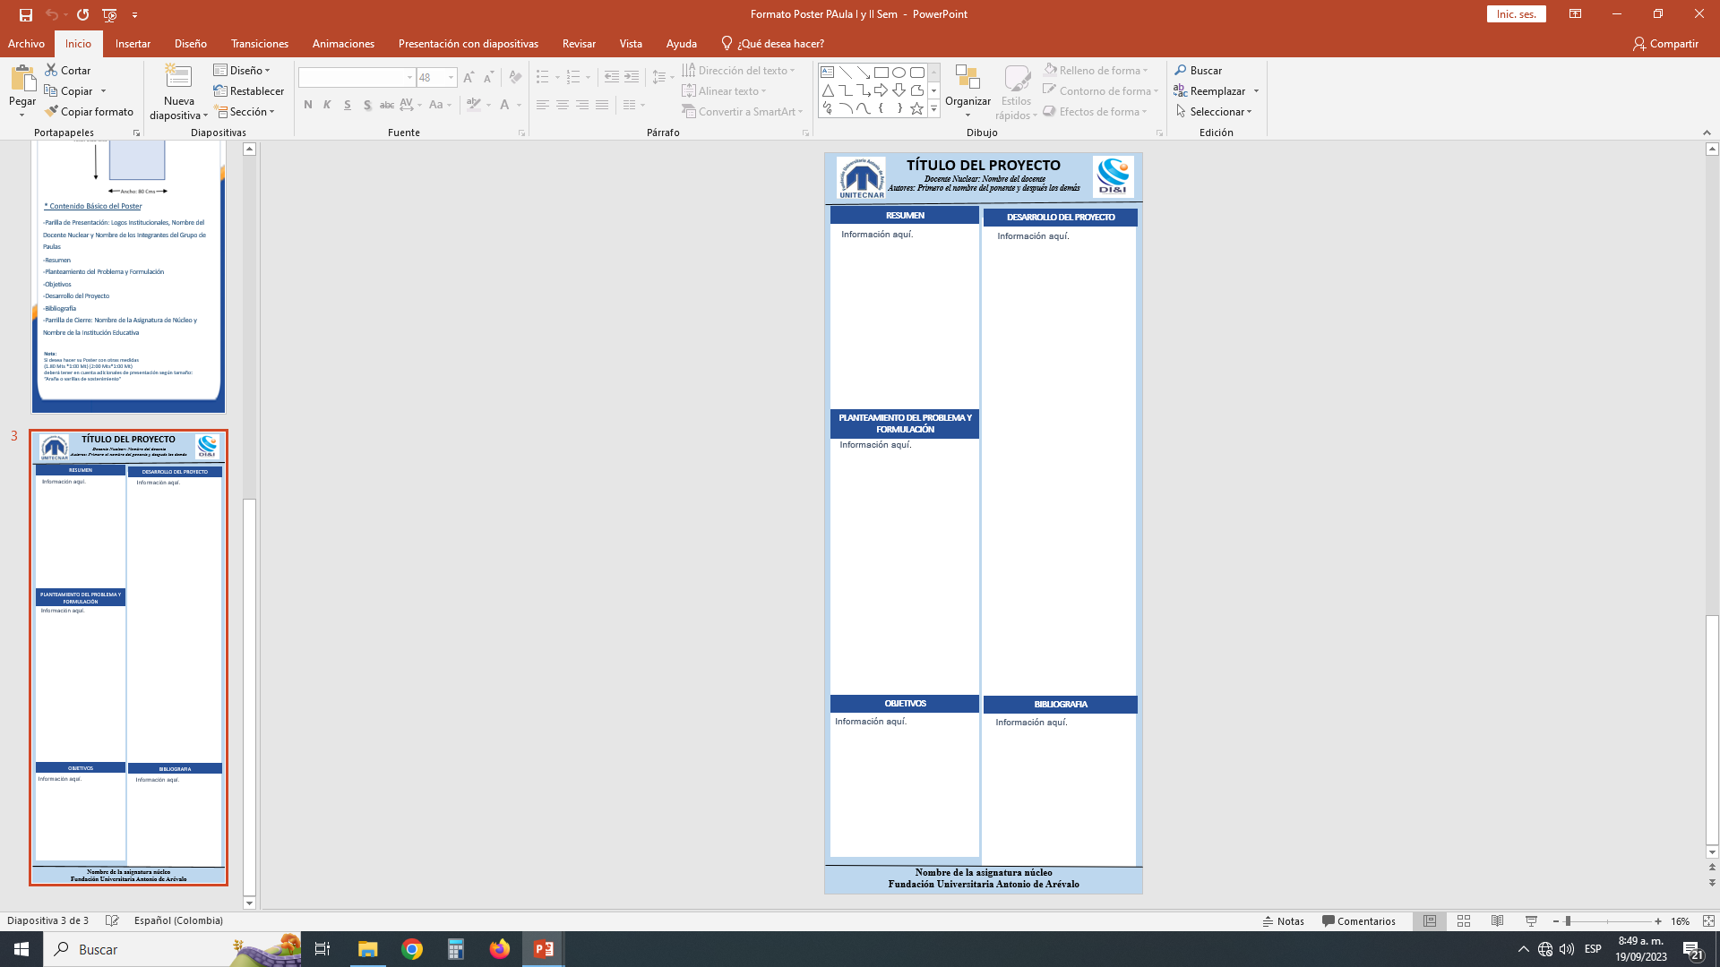


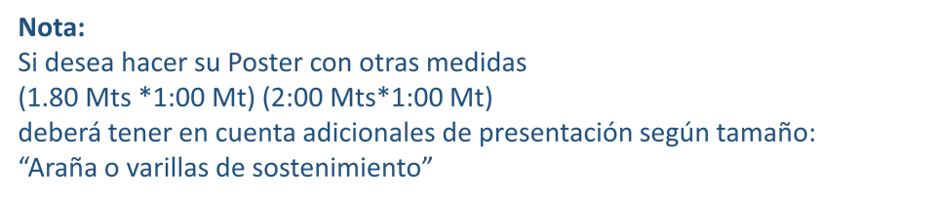
Modelo Final de POSTER
Logos Institucionales:
Nota: Se adjuntan logos Institucionales para efectos de ajustarlos en la parrilla del POSTER al mandar a realizar su diseño.

